Slide 1
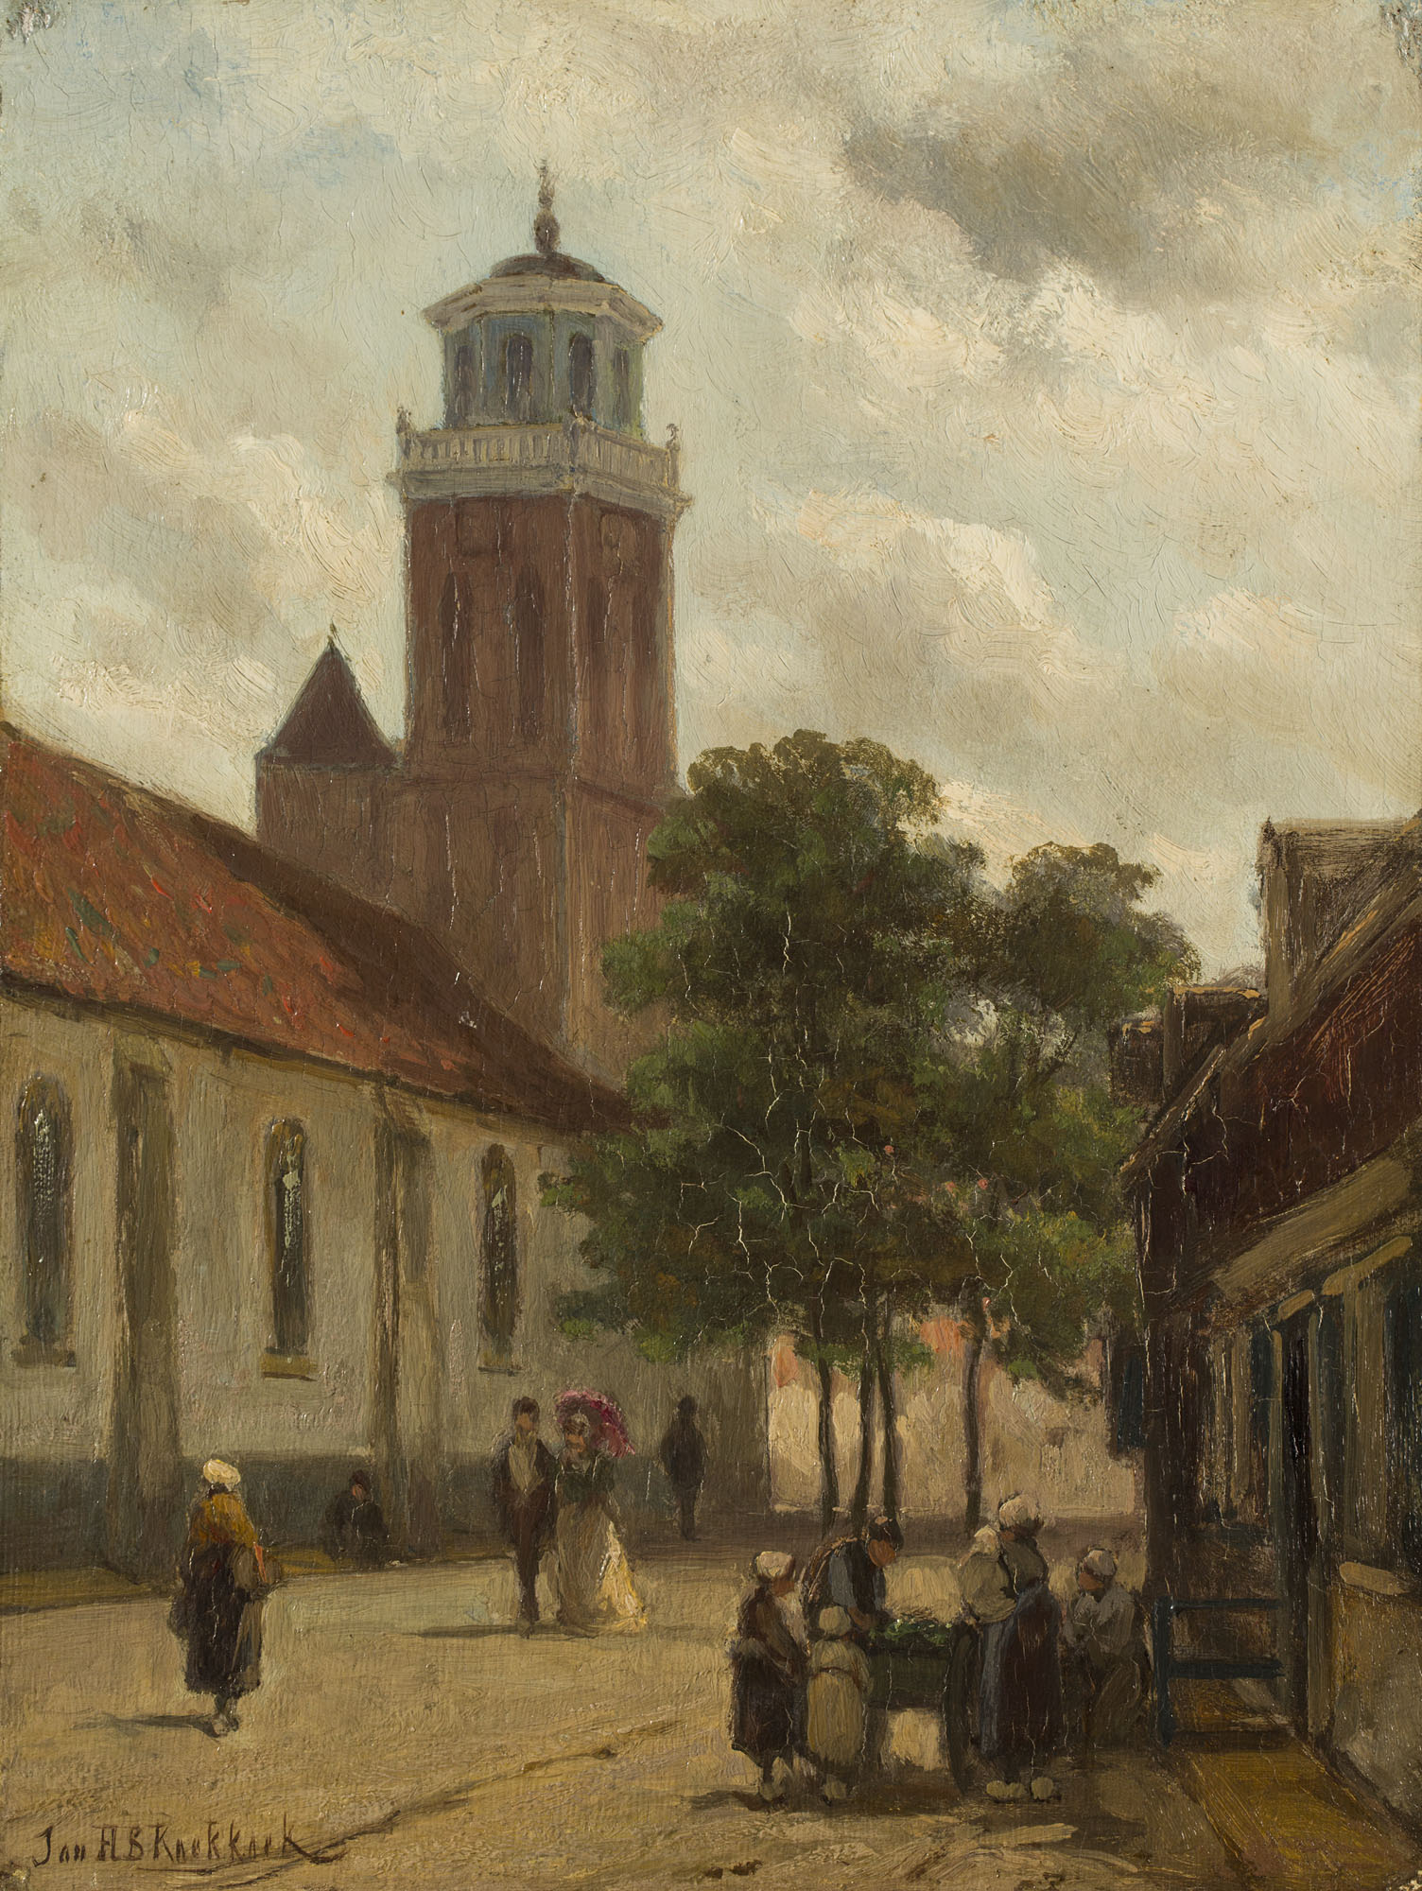
De Mariakerk in beeld
1423-2023

Slide 2
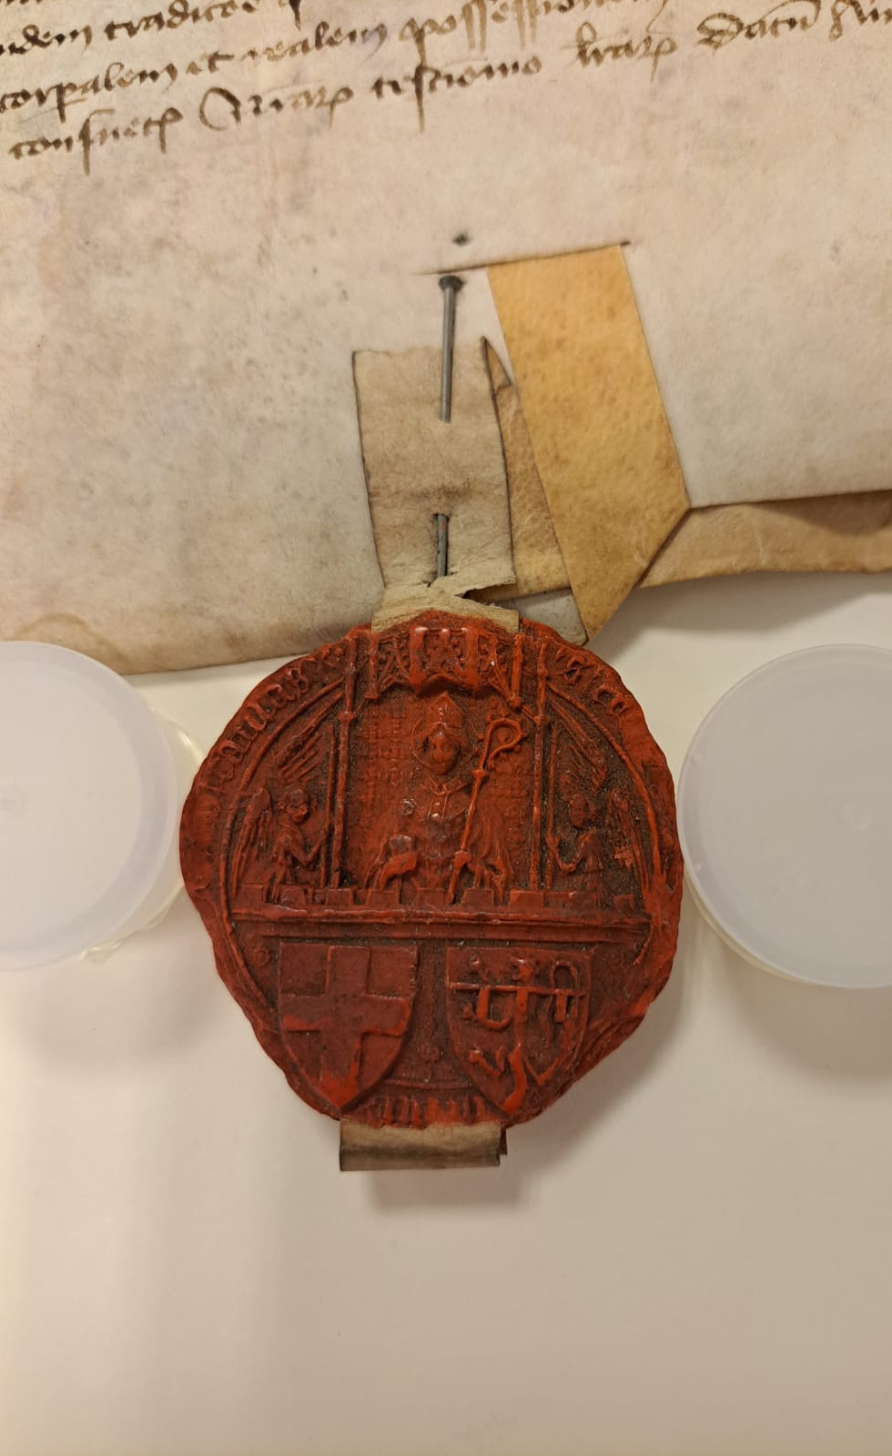
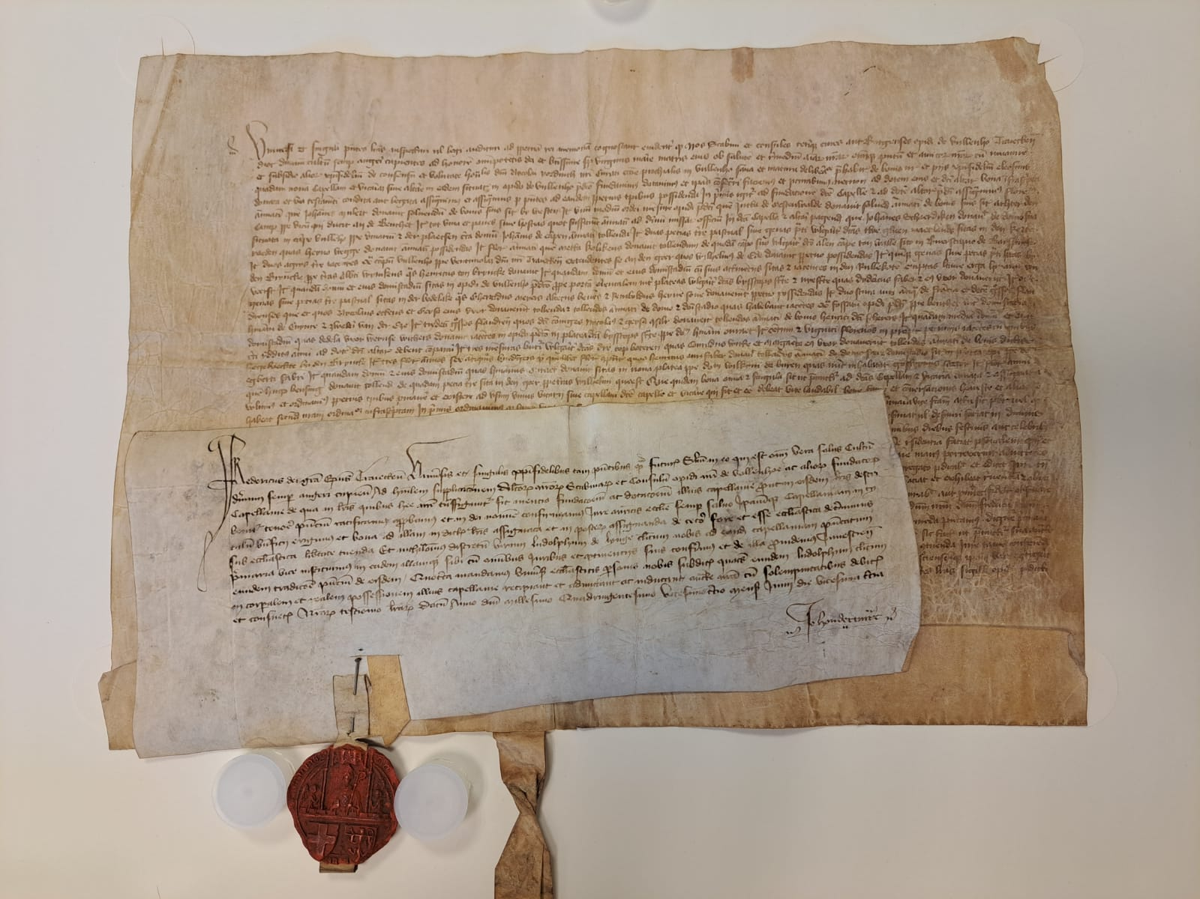
Stichtingsbrief 14 mei 1423
–
Schepenen en Raad van Vollenhove verklaren dat zij een nieuwe kapel hebben gebouwd

Slide 3
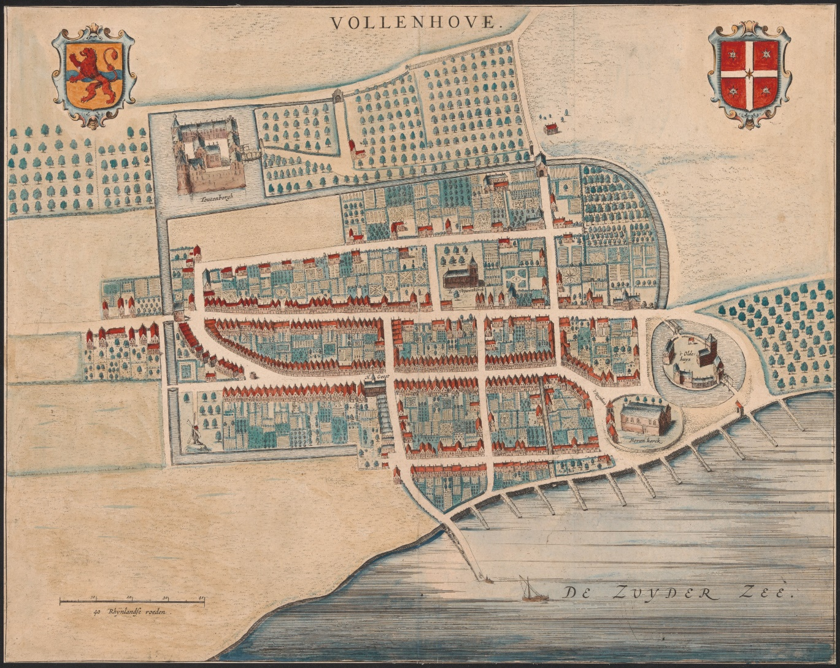
1649
–
De Mariakerk op de stadsplattegrond van Joan Blaeu

Slide 4
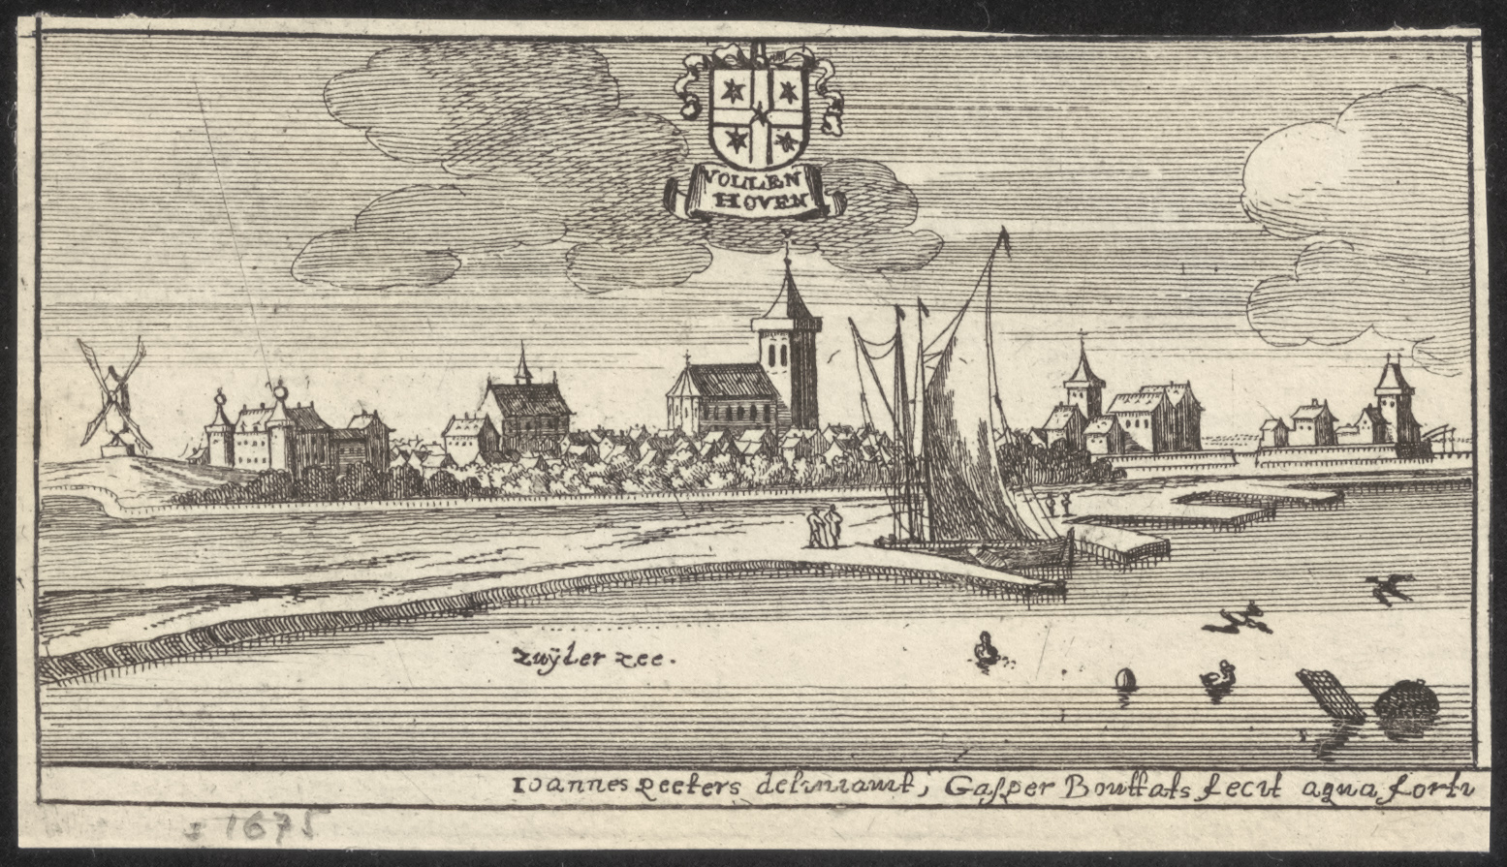
1674 - Gezicht op Vollenhove door Gaspar Bouttats.
In het midden de Mariakerk.

Slide 5
Ca. 1855-1912
-
Stadsgezicht Vollenhove door Johannes Hermanus Bernard Koekkoek

Slide 6
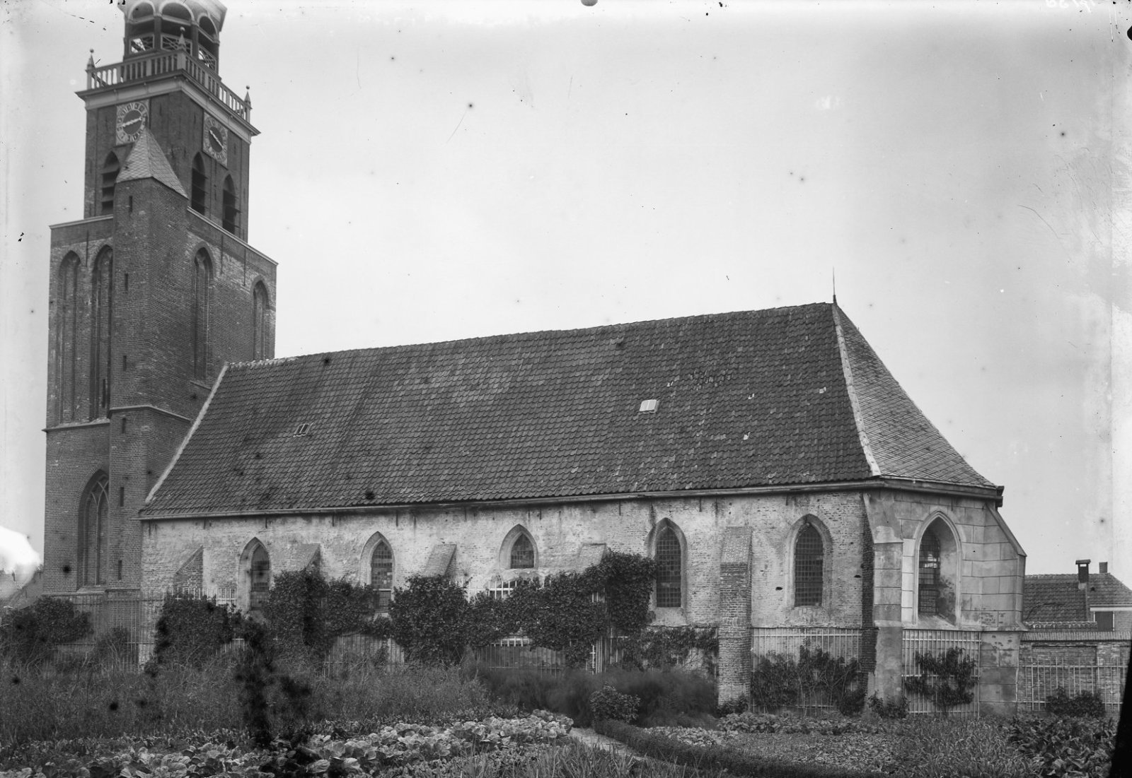
1898 - zijaanzicht

Slide 7
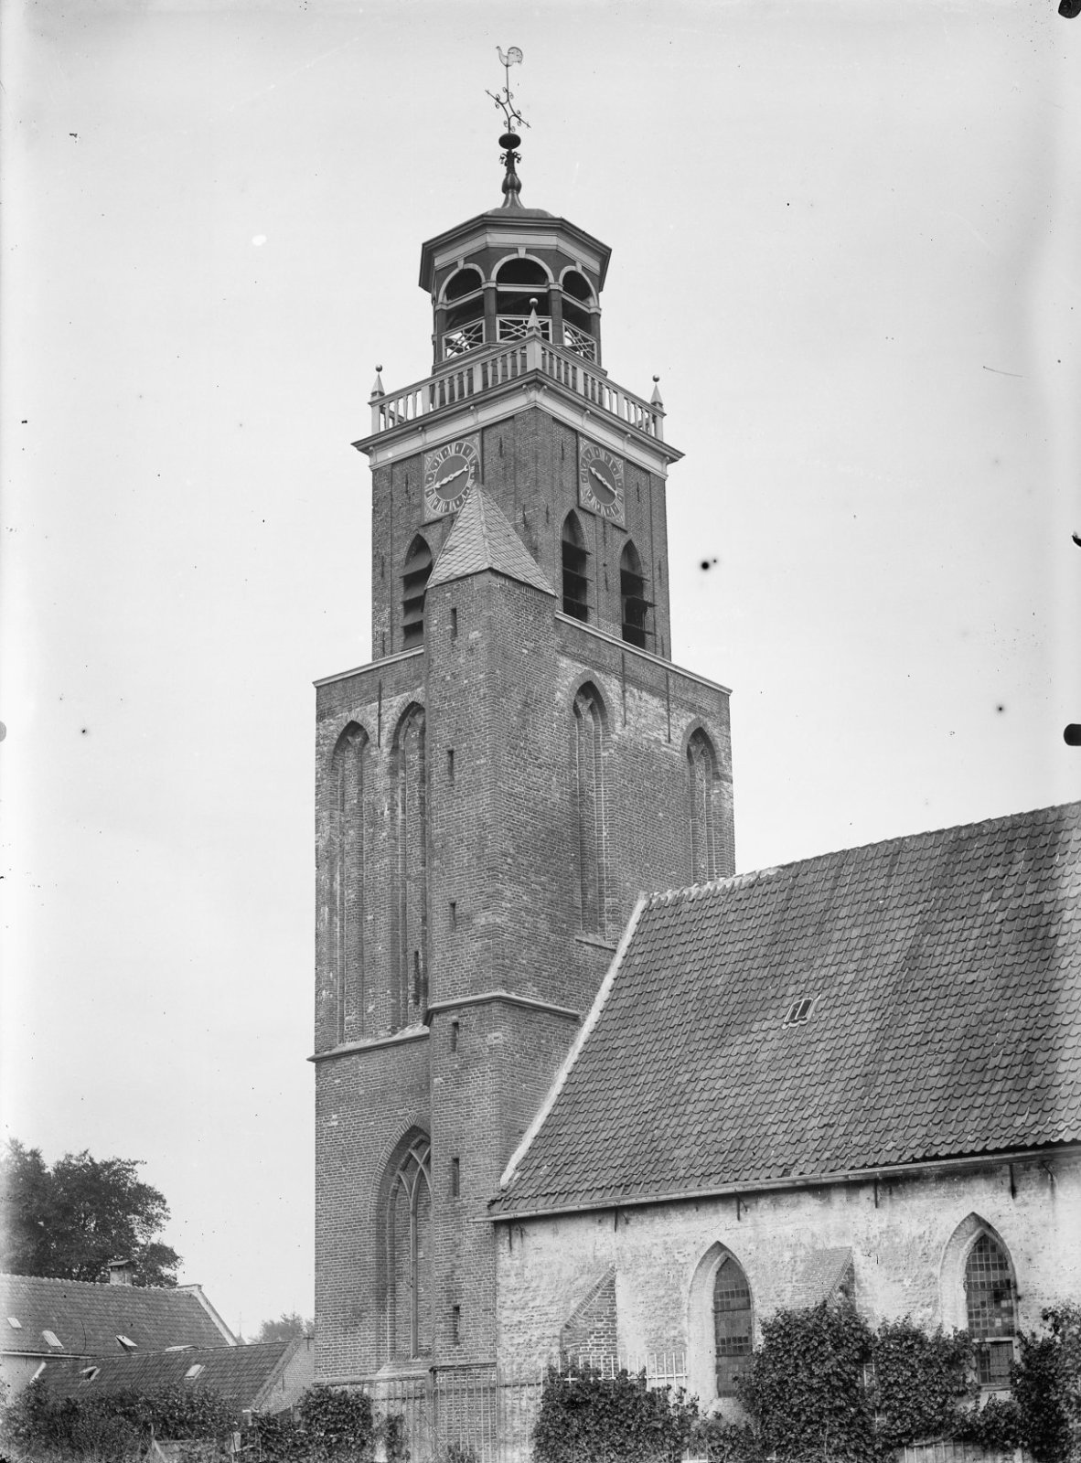
1898 - Kerktoren

Slide 8
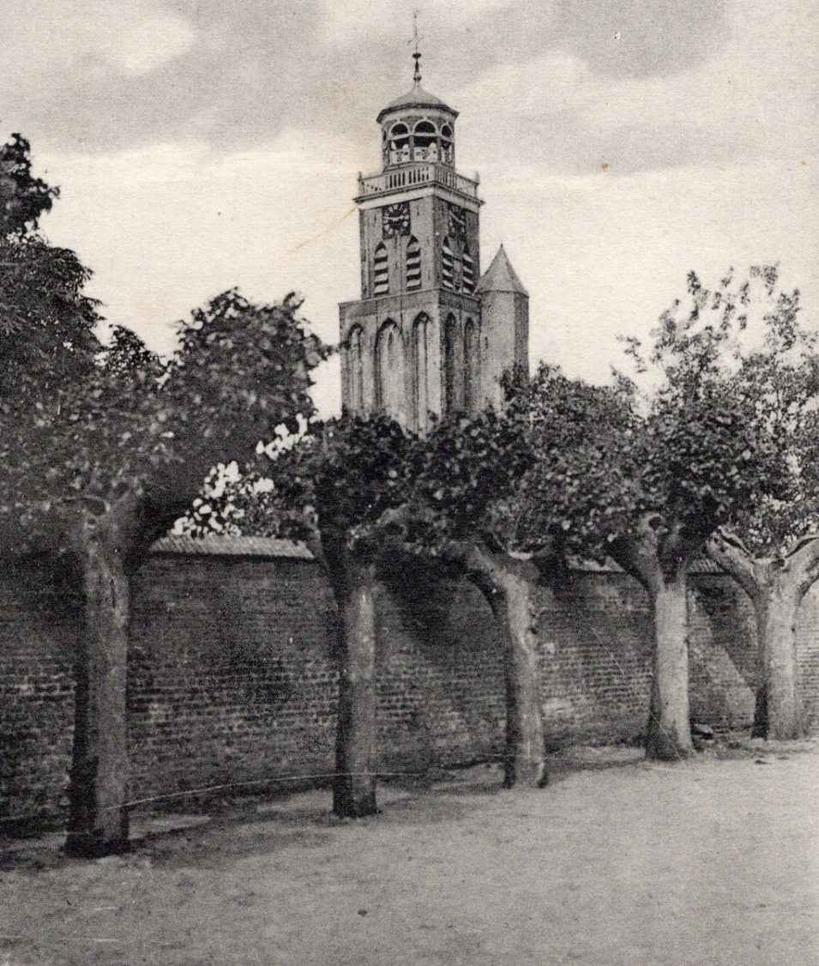
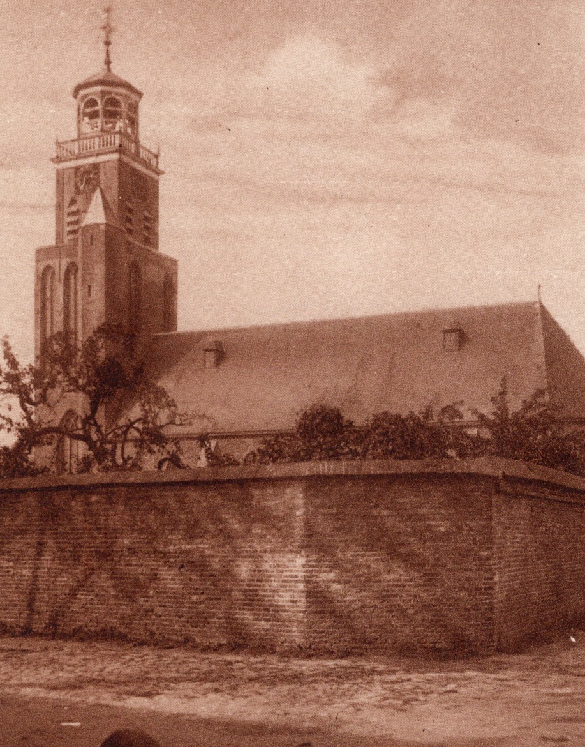
Omstreeks 1900

Slide 9
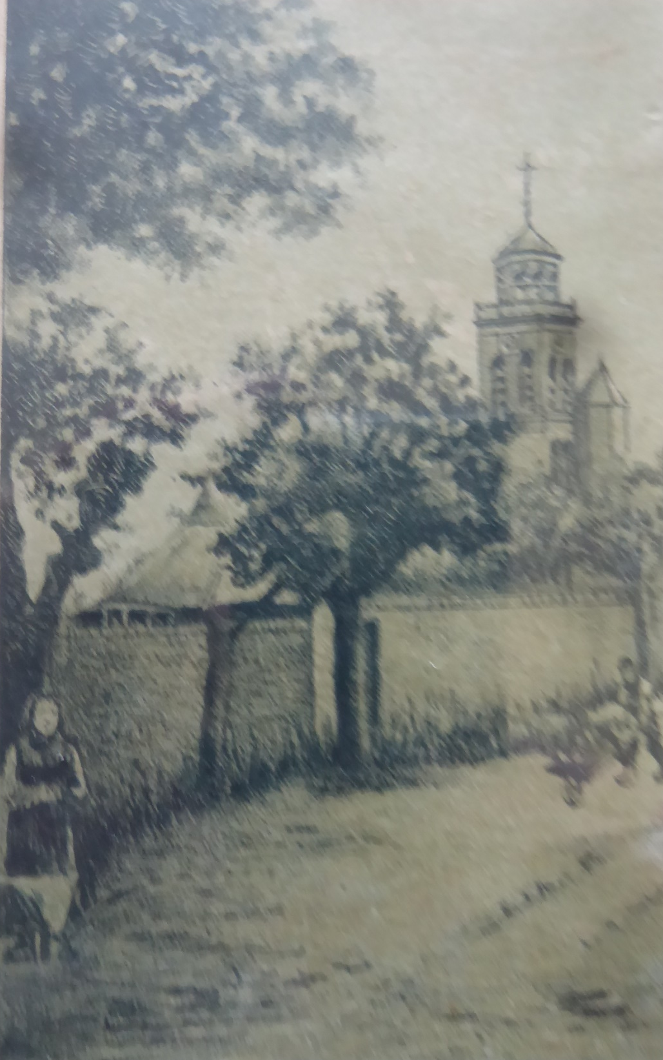

Slide 10
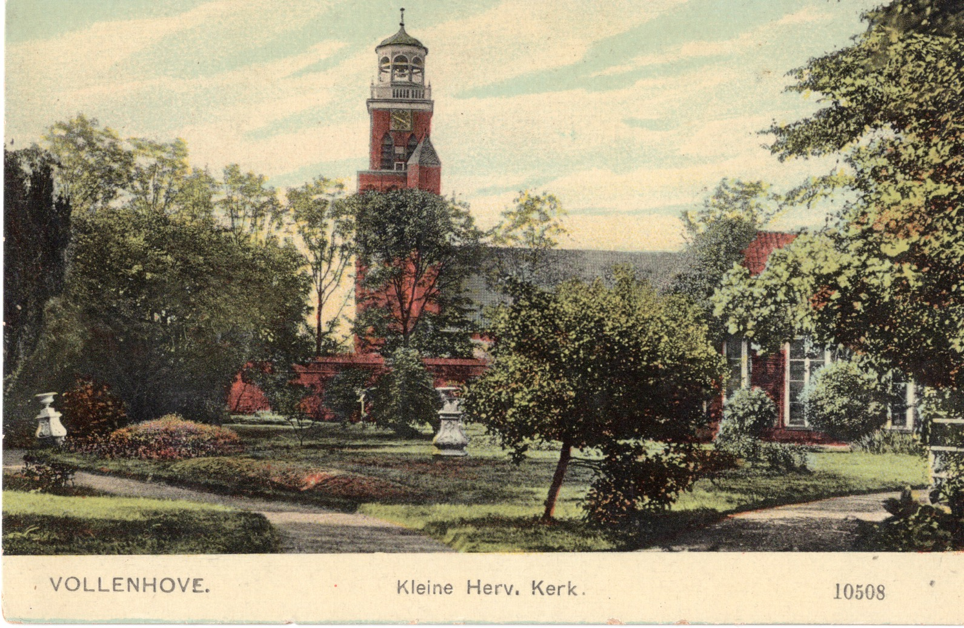
1910 – Mariakerk gezien vanuit Oldruitenborgh

Slide 11
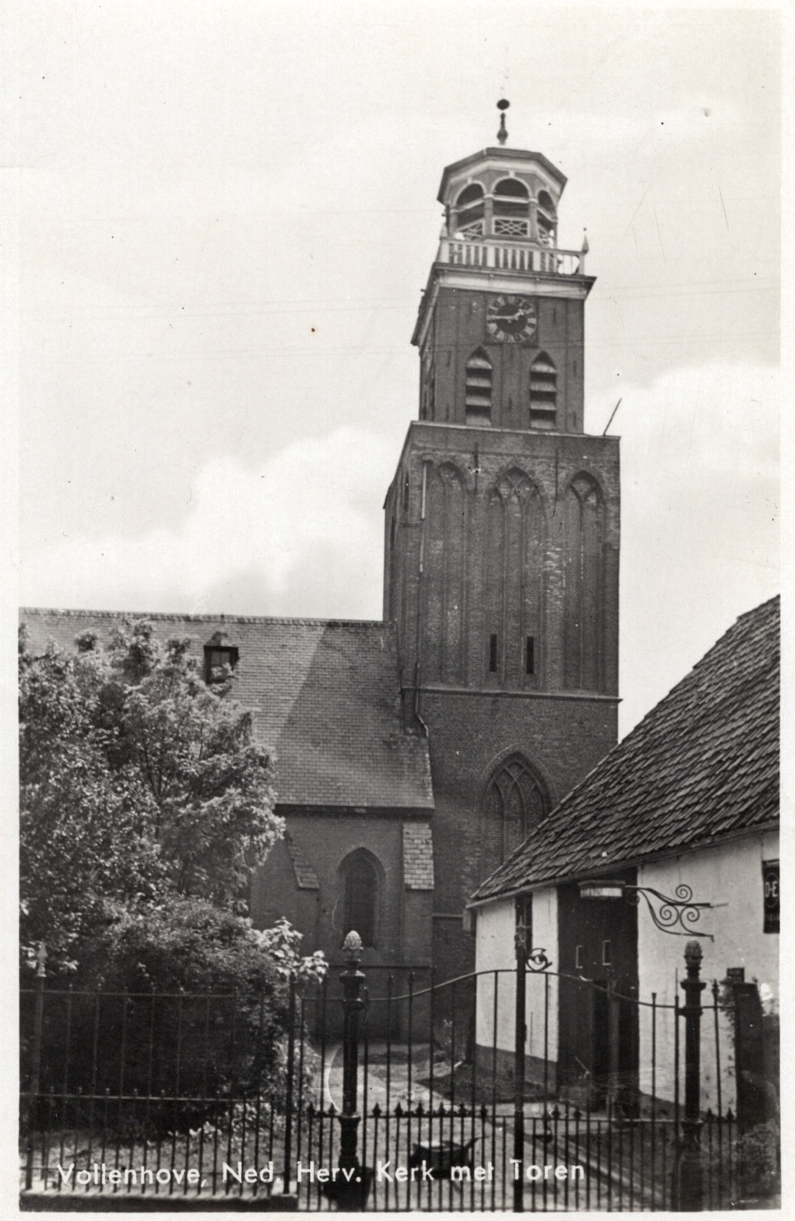
Omstreeks 1930

Slide 12
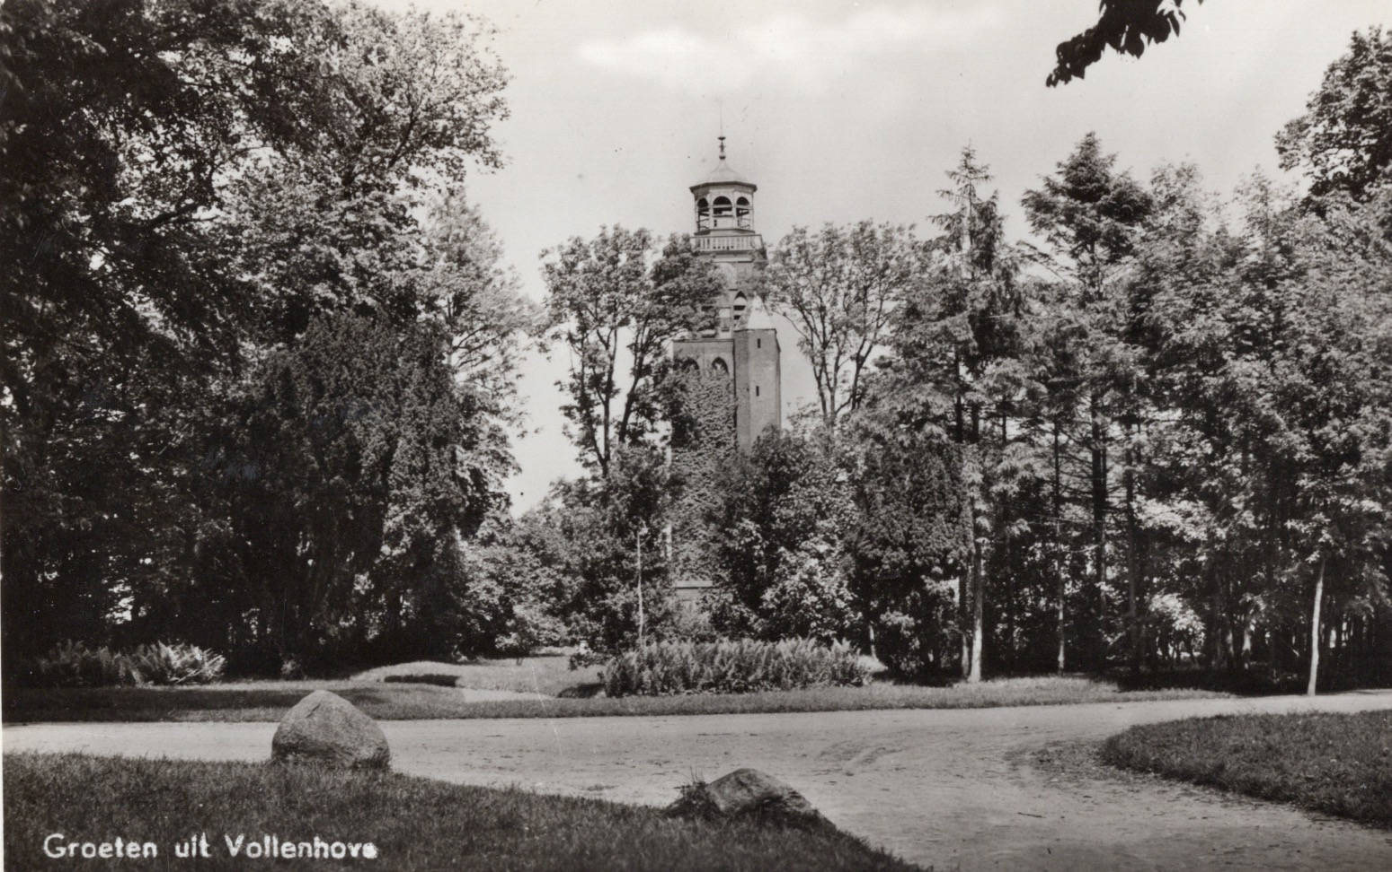
Omstreeks 1950

Slide 13
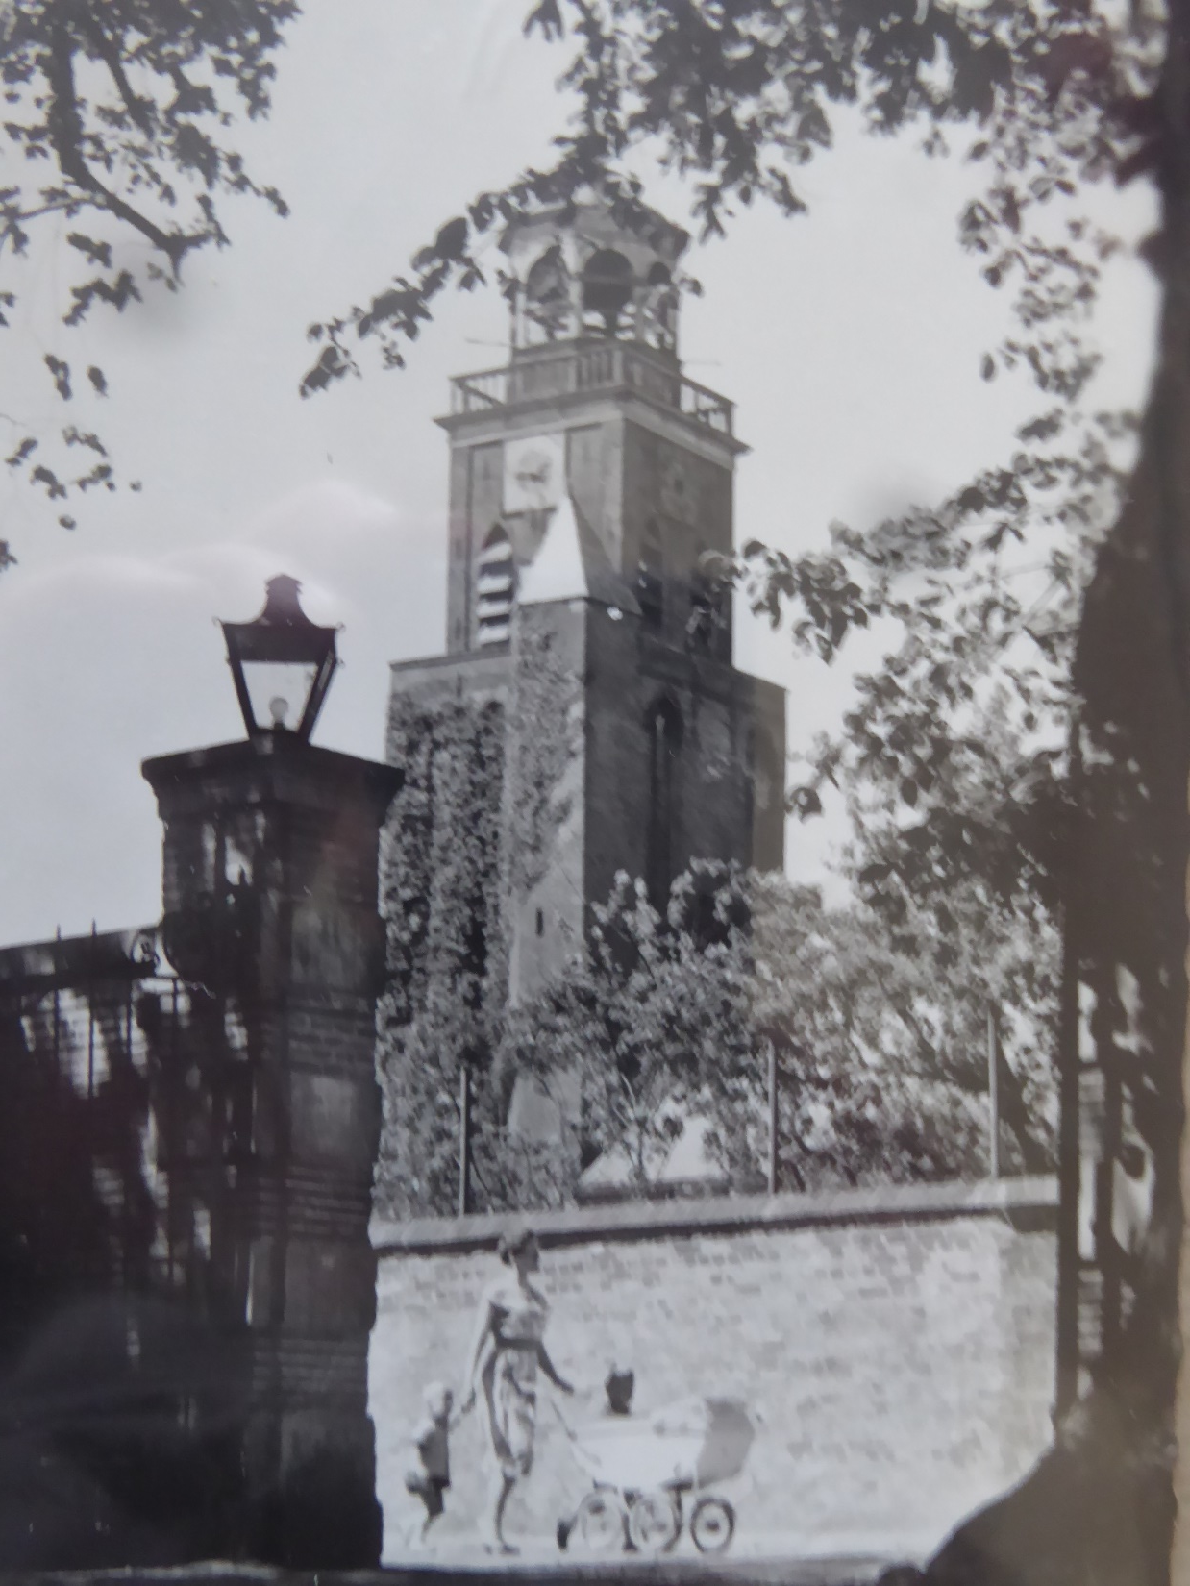

Slide 14
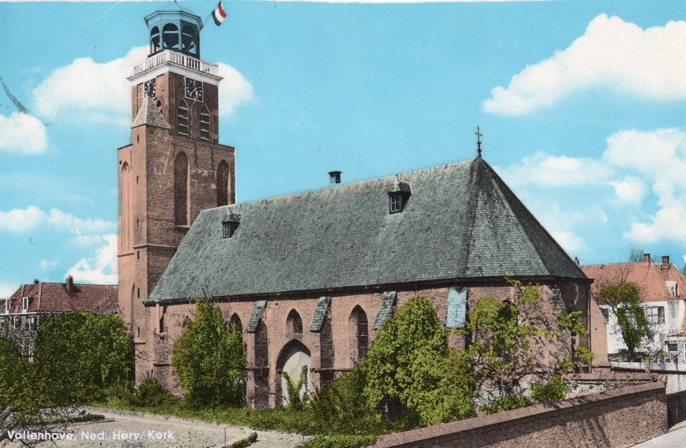
Omstreeks 1960

Slide 15
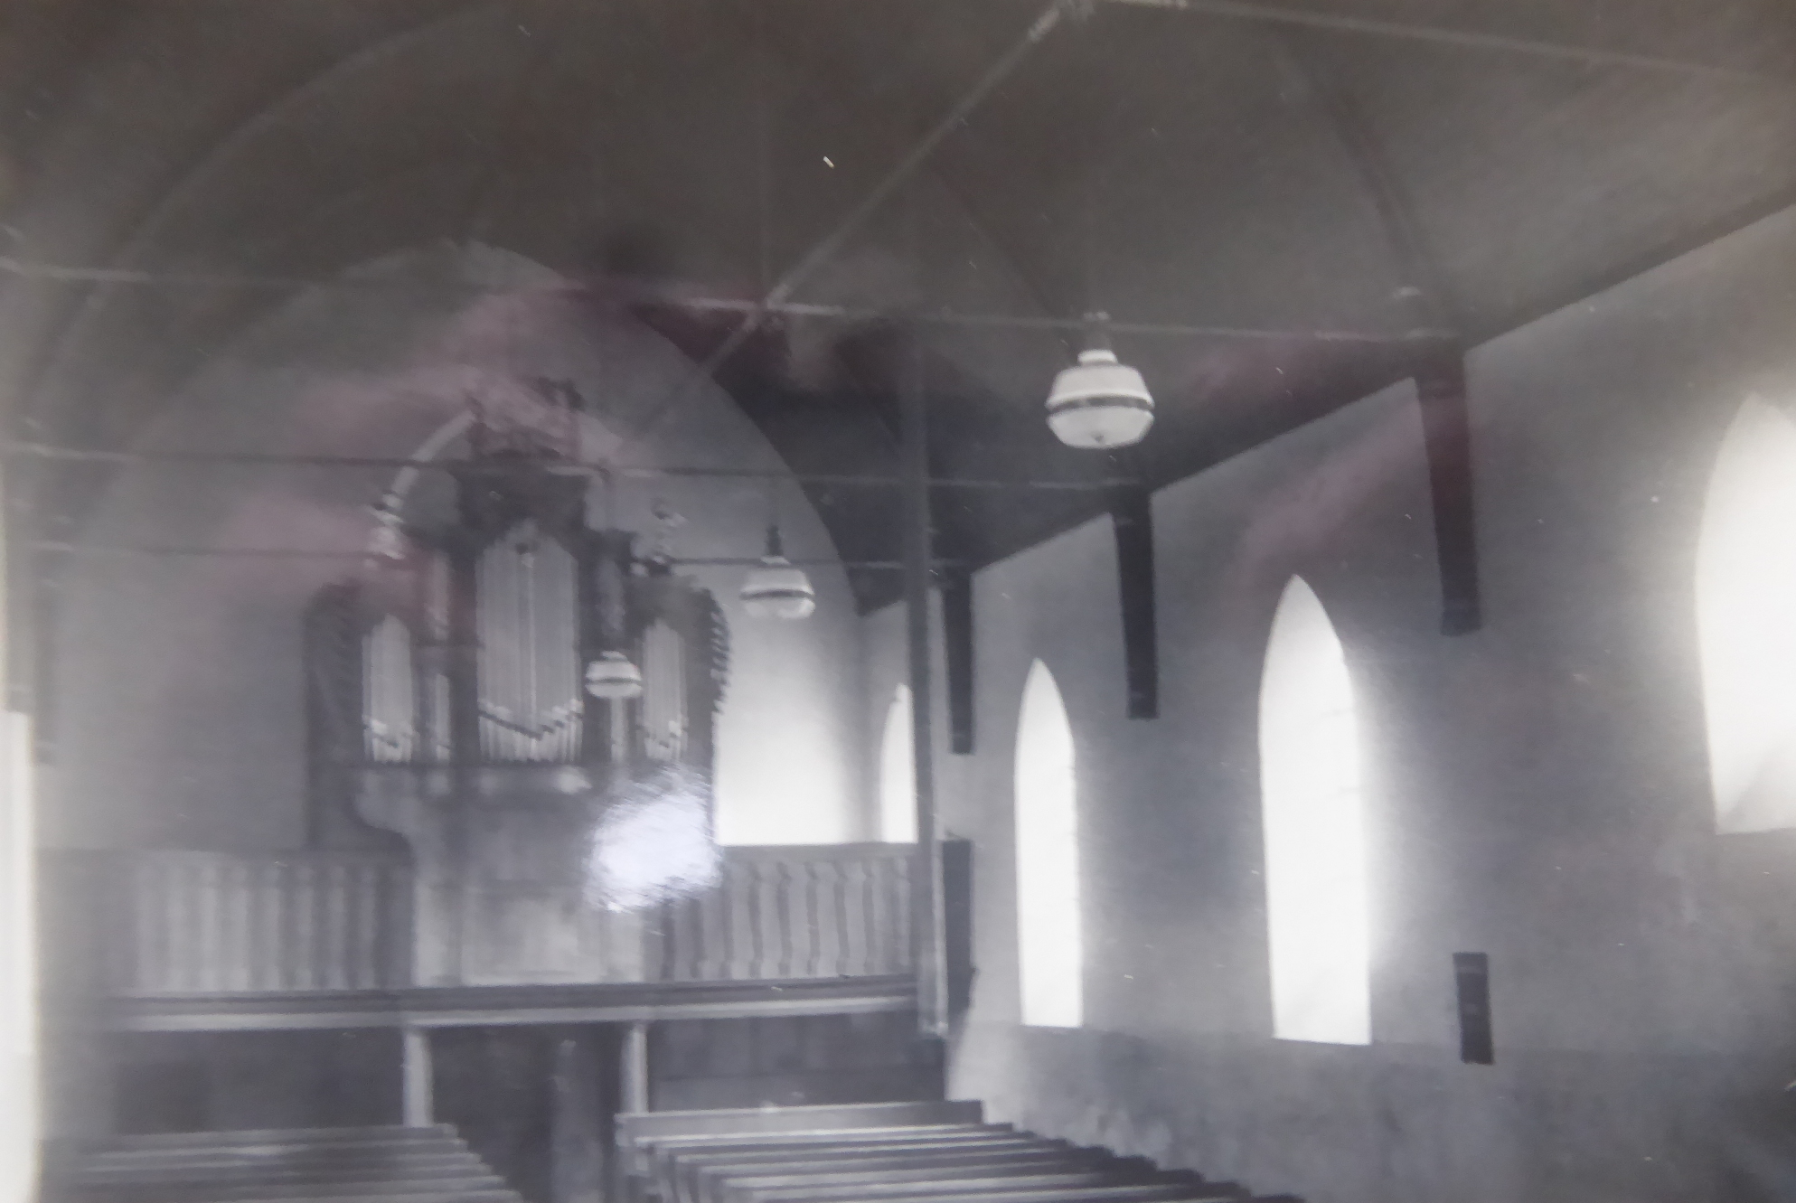

Slide 16
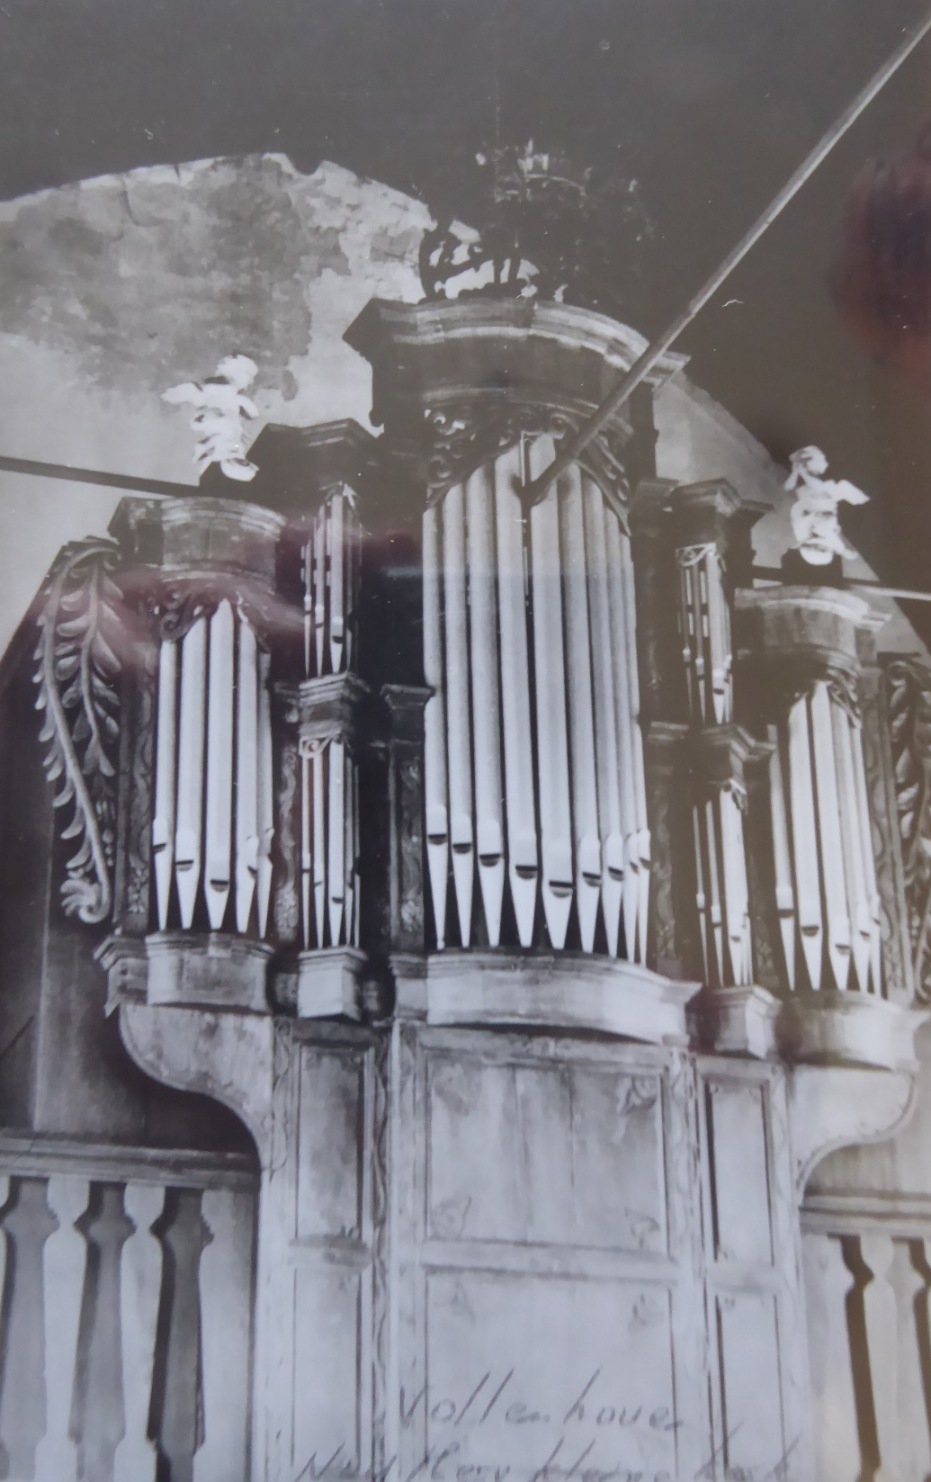

Slide 17
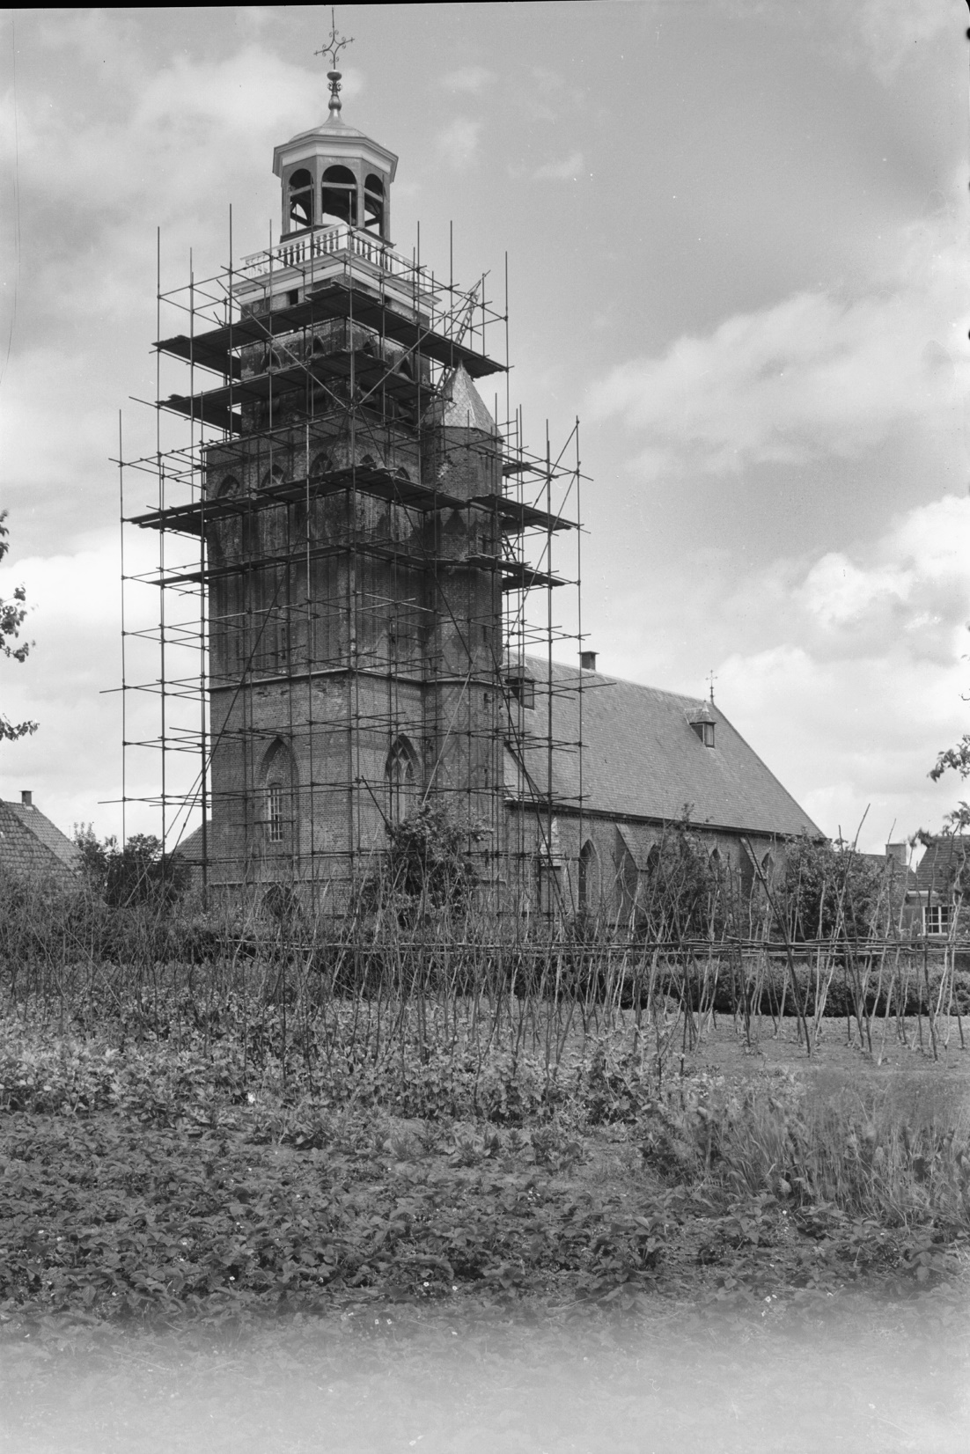
1963
-
Werkzaamheden aan de toren

Slide 18
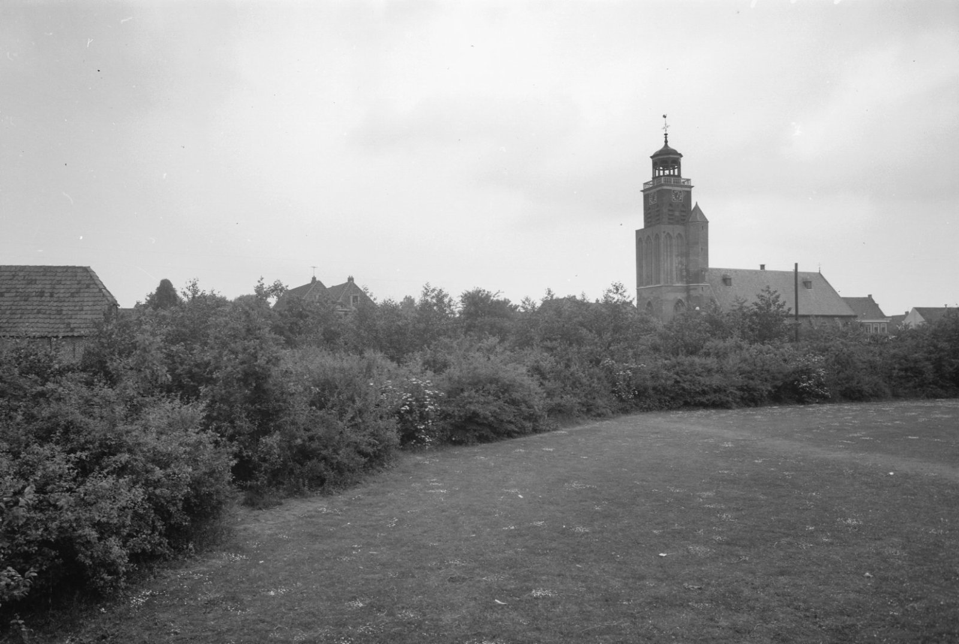
1964

Slide 19
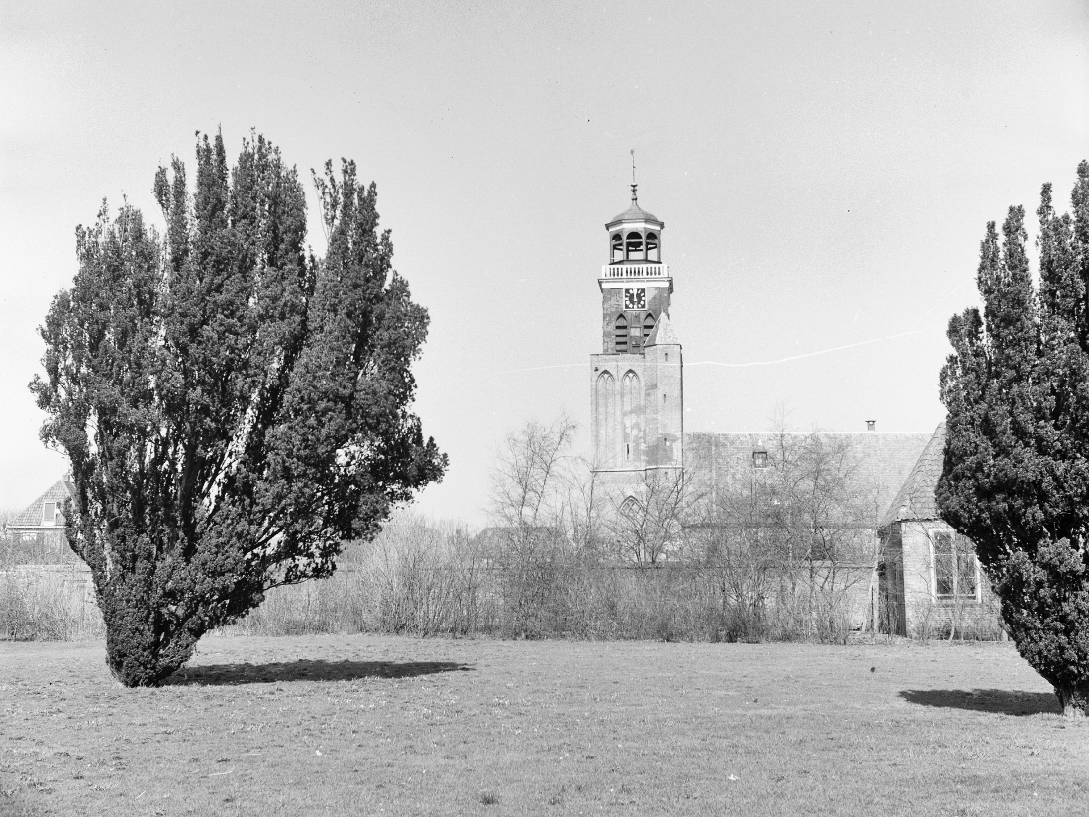
1965

Slide 20
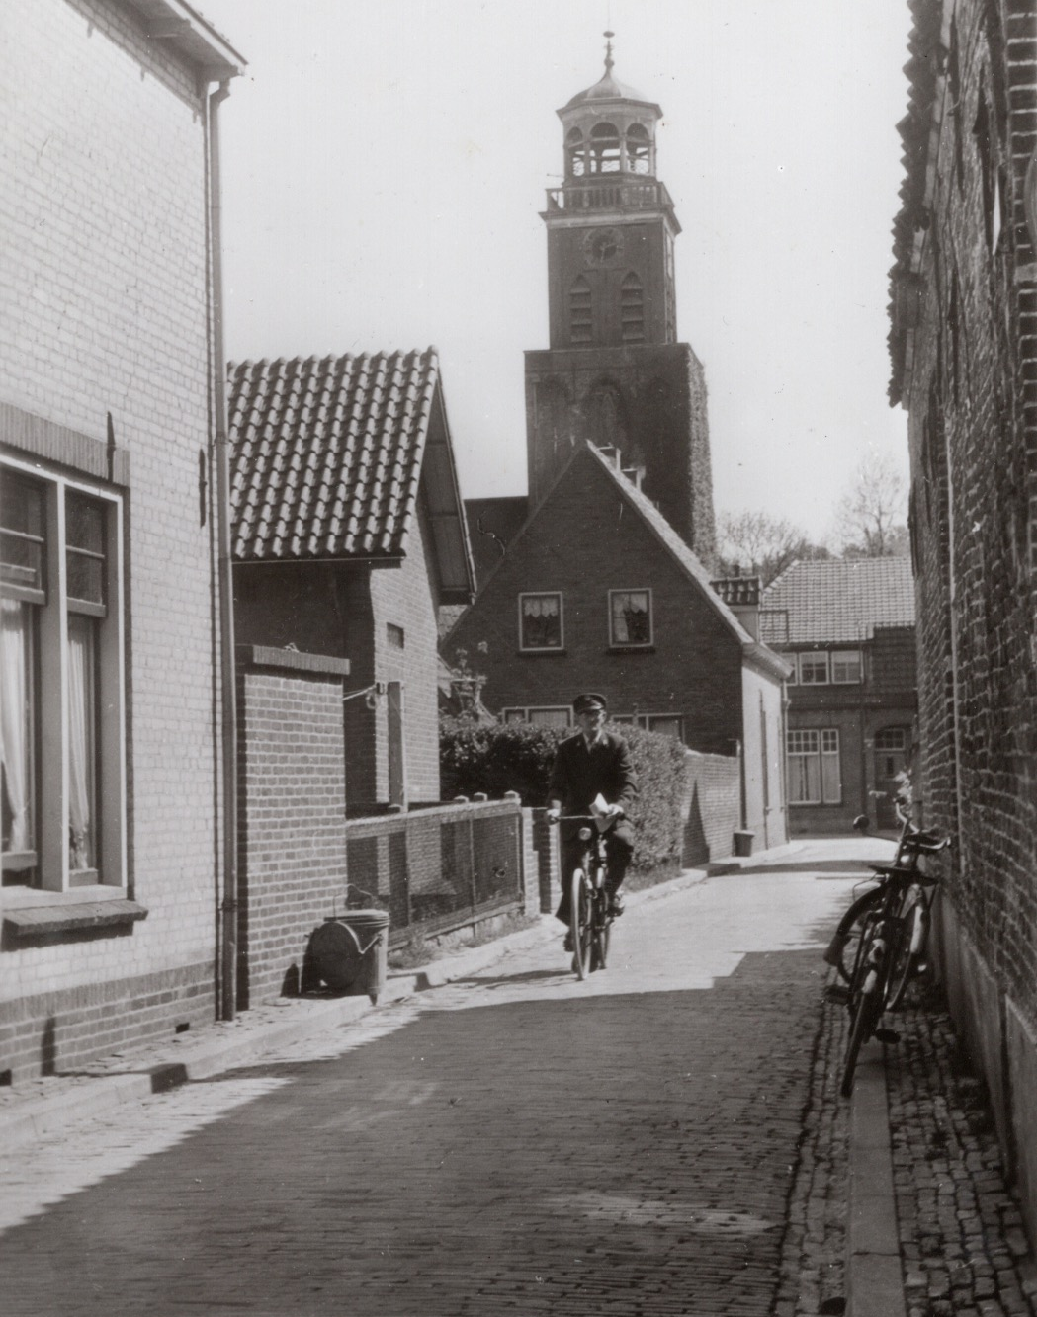
Omstreeks 1970
–
Vanuit de Putsteeg

Slide 21
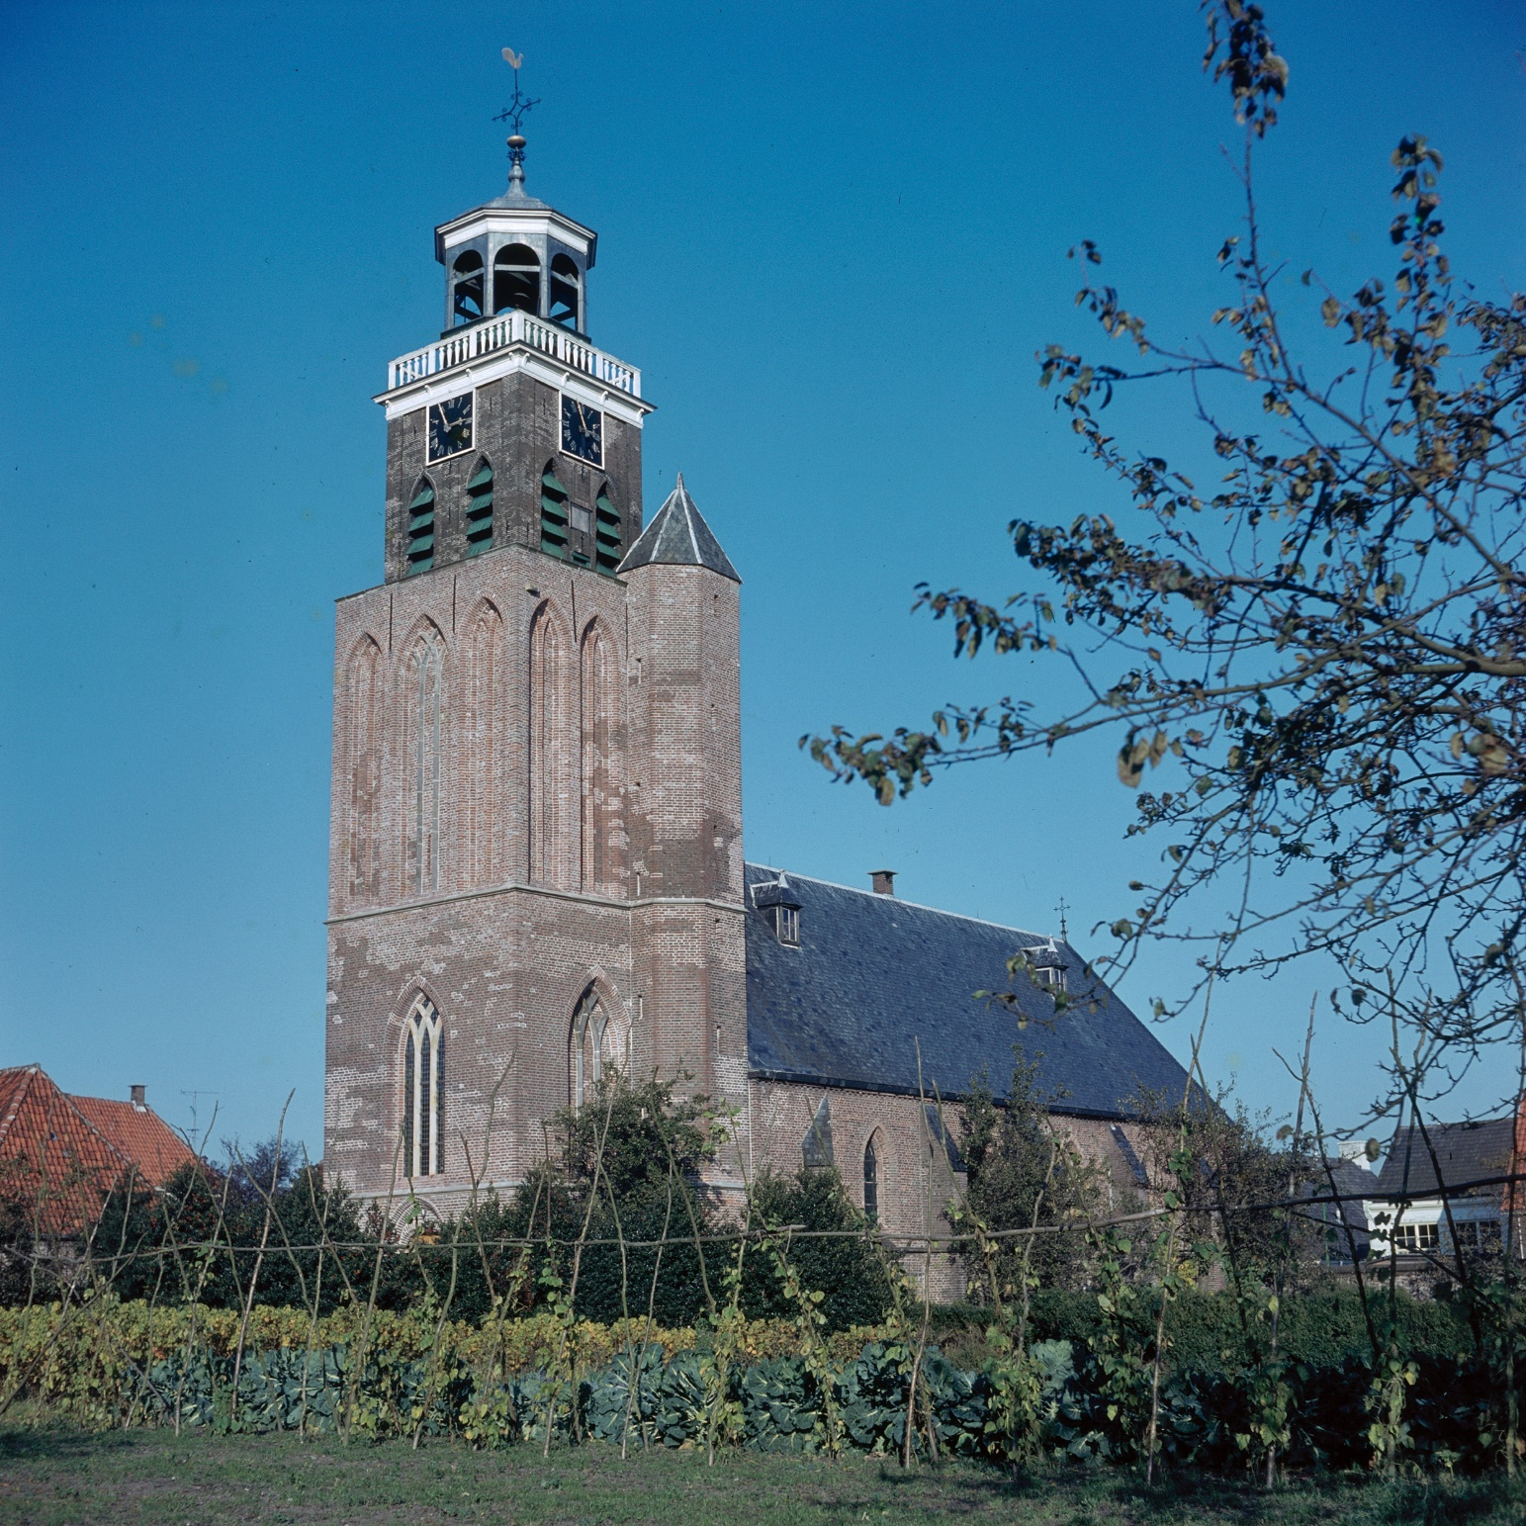
Omstreeks 1975

Slide 22
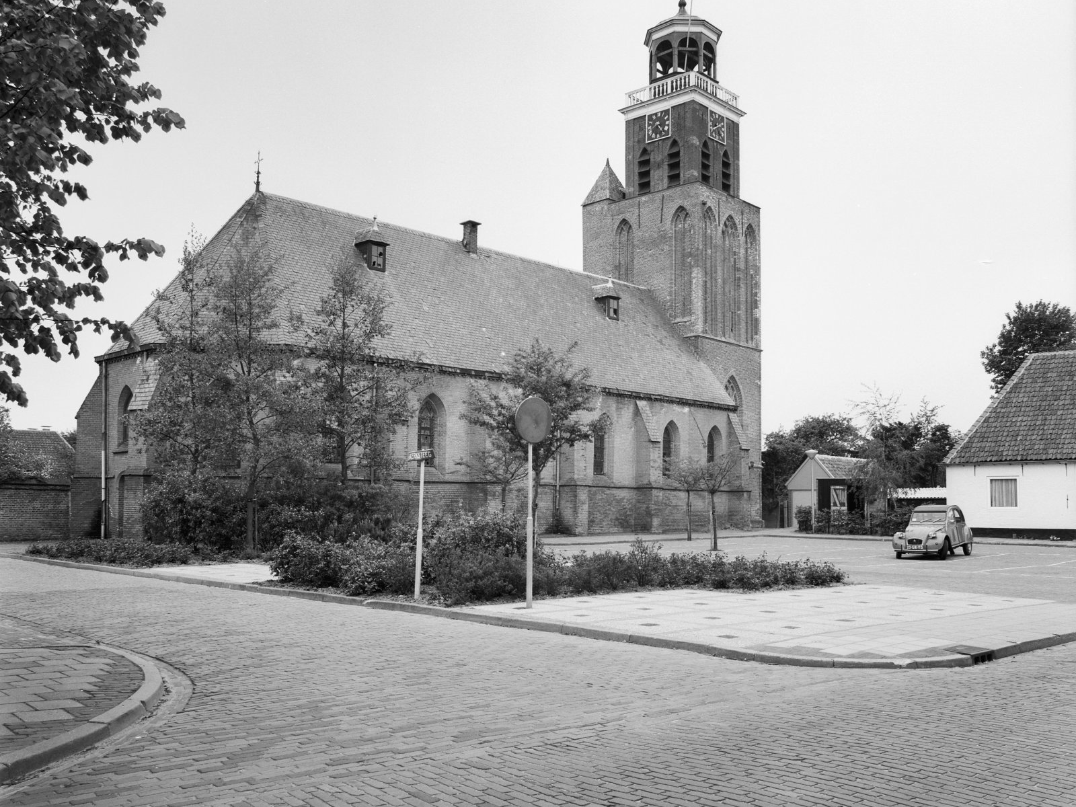
1979

Slide 23
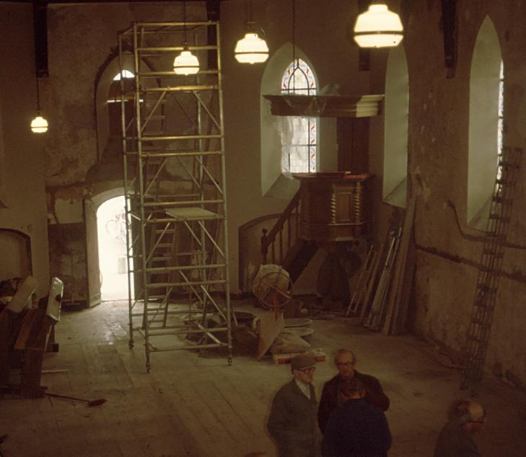

Slide 24
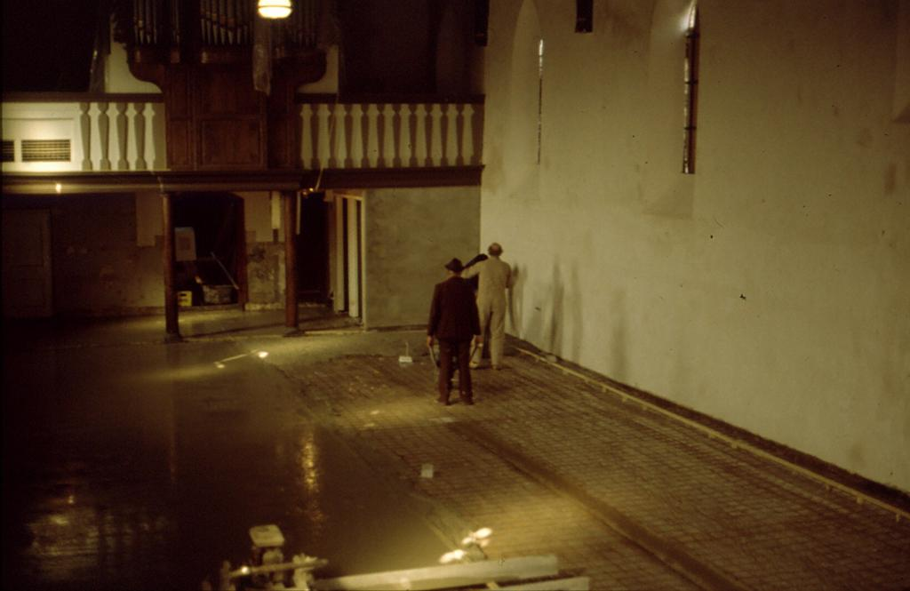

Slide 25
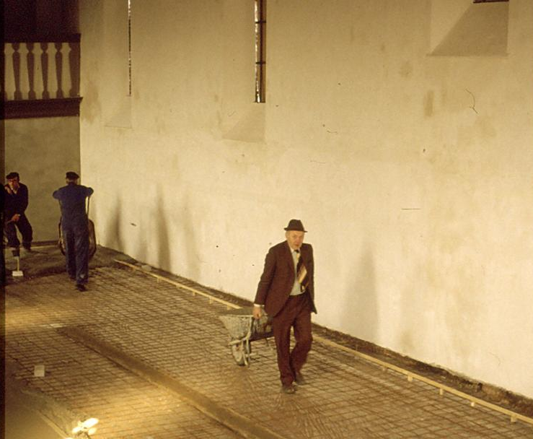

Slide 26
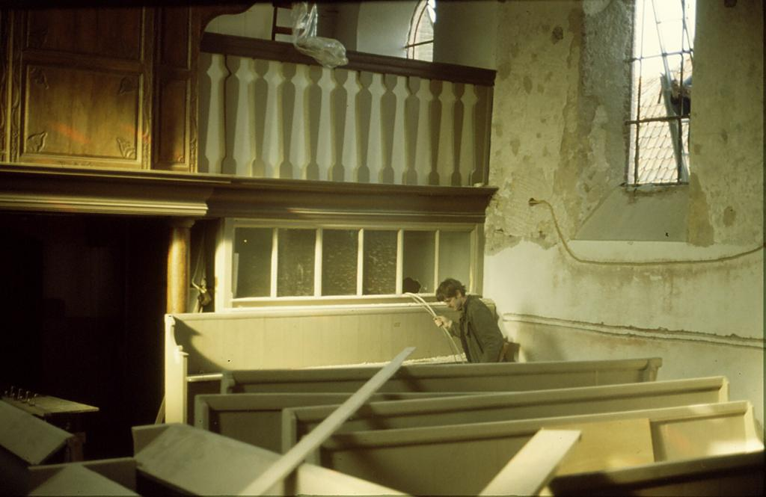

Slide 27
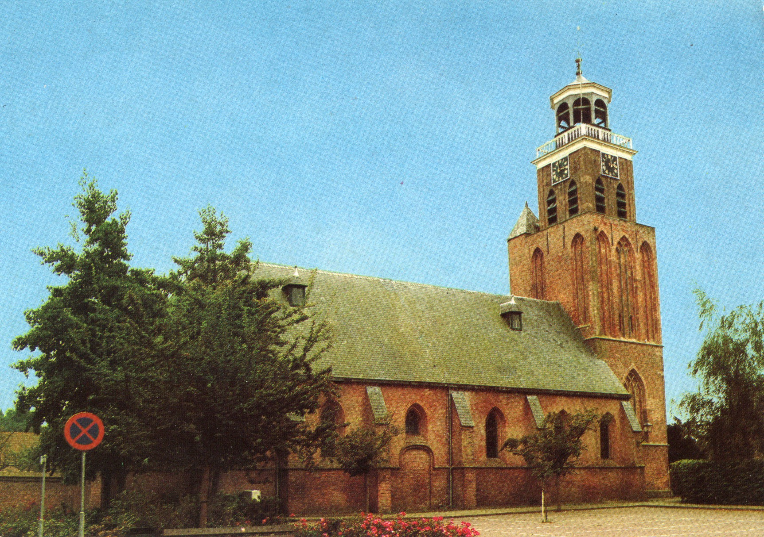
Omstreeks 1985

Slide 28
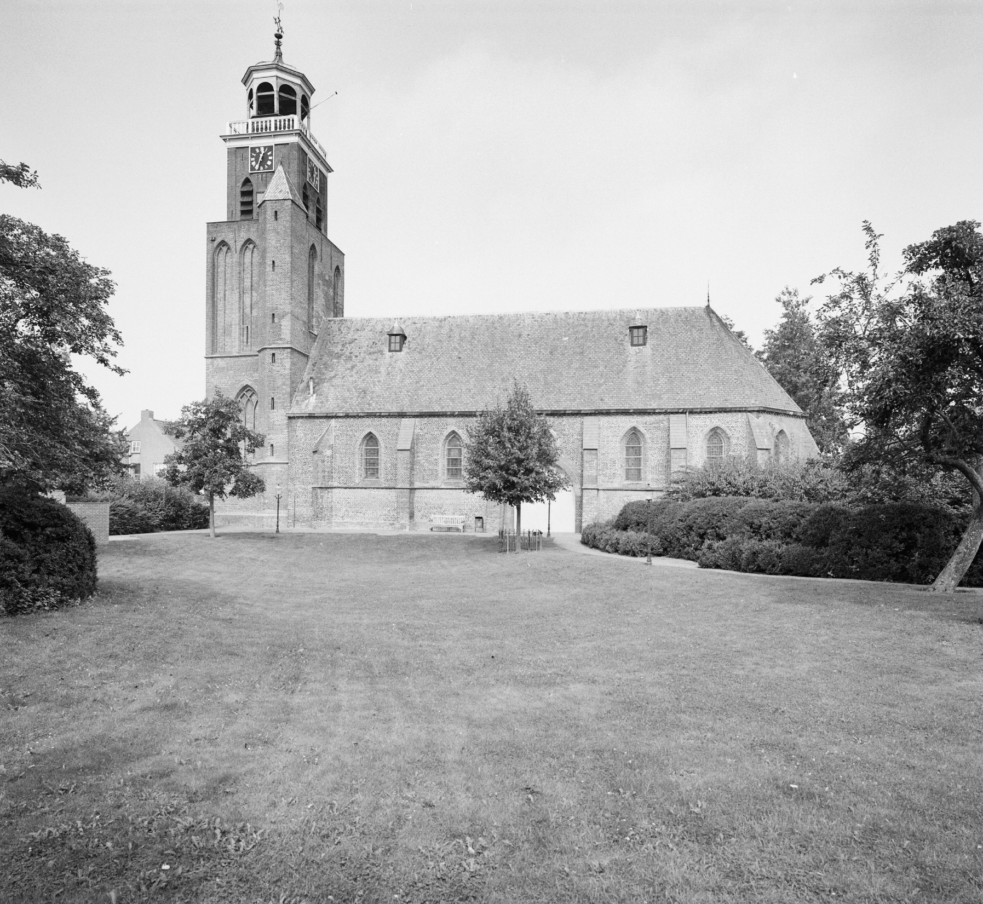
1997

Slide 29
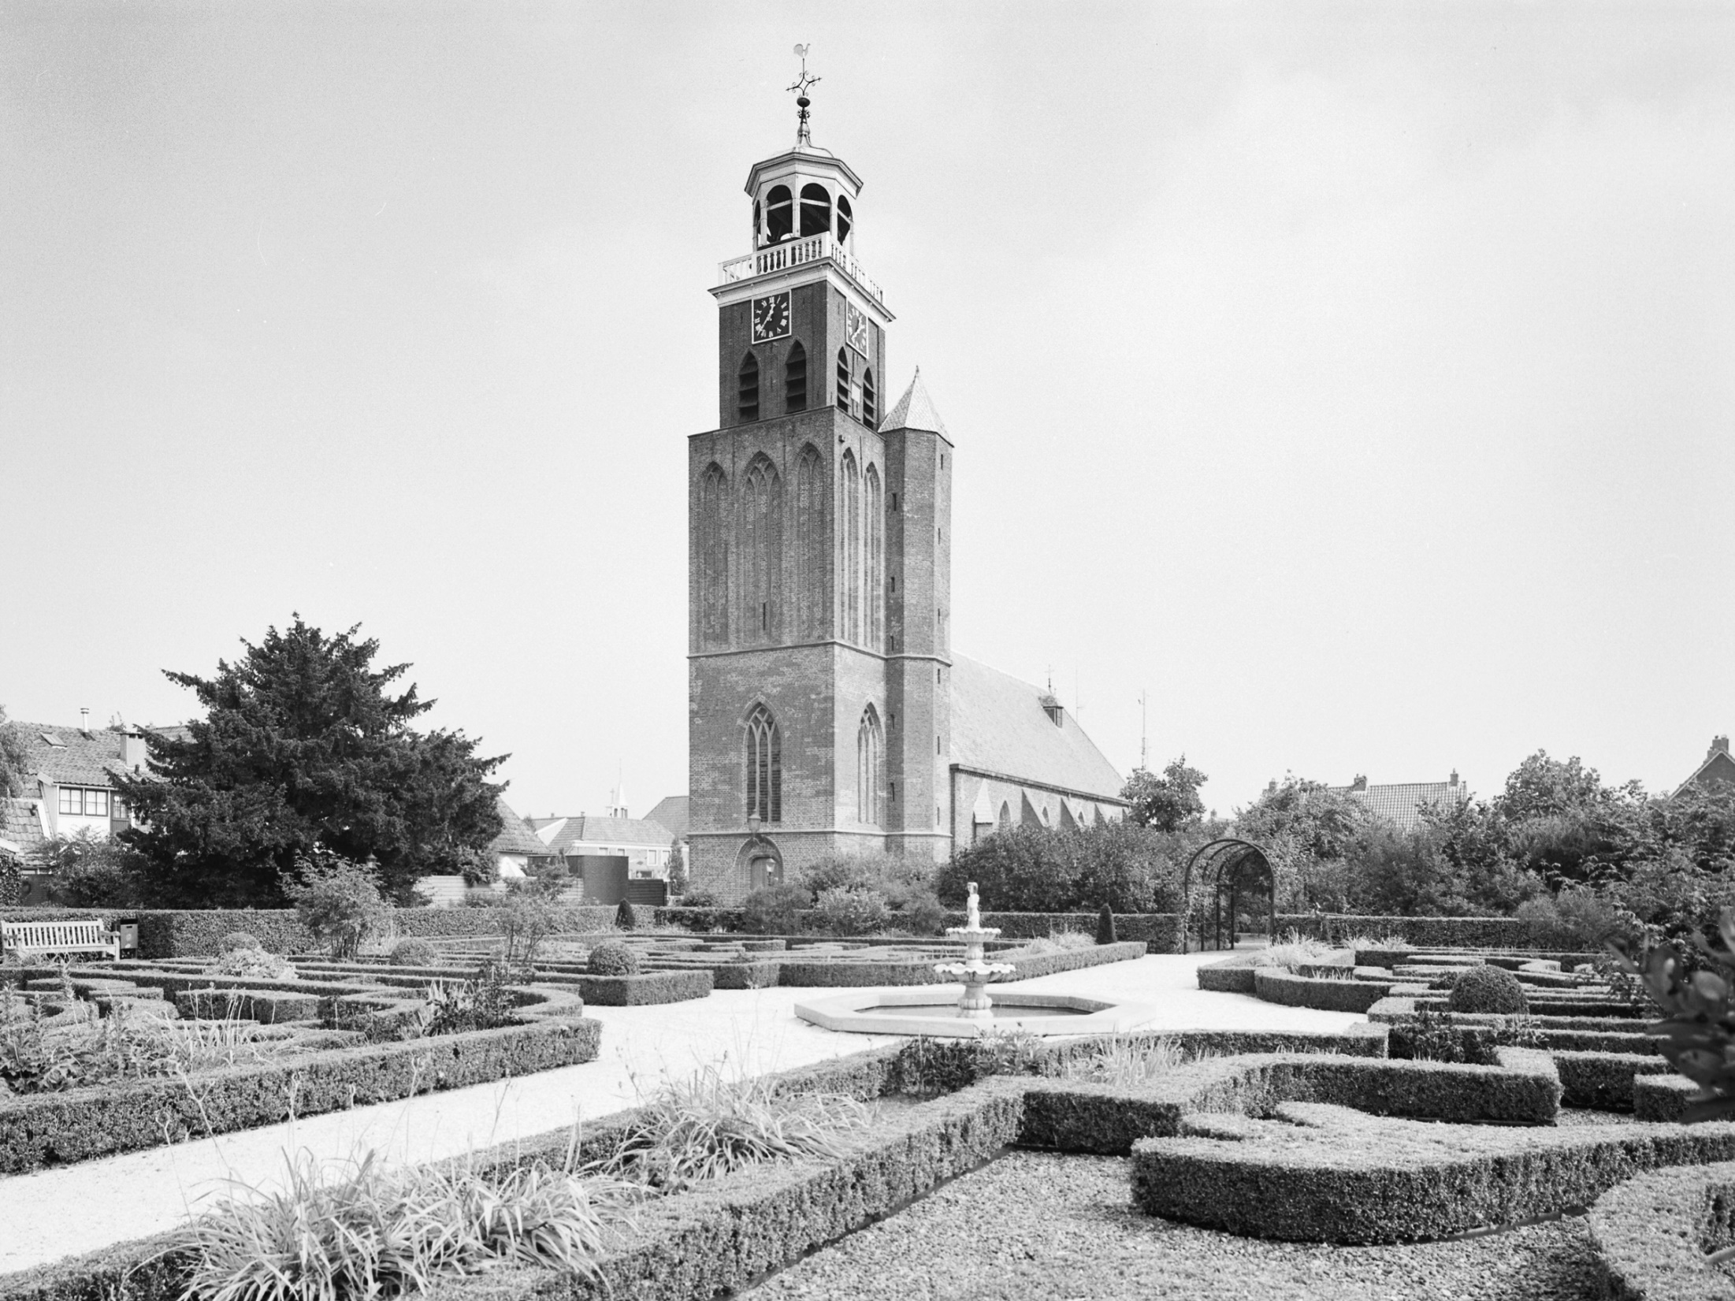
1997

Slide 30
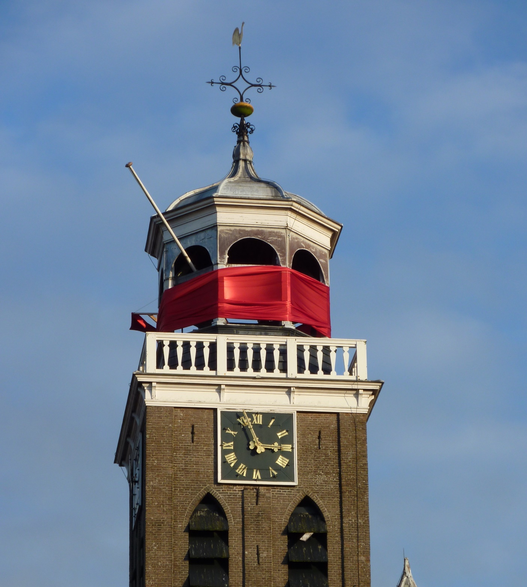
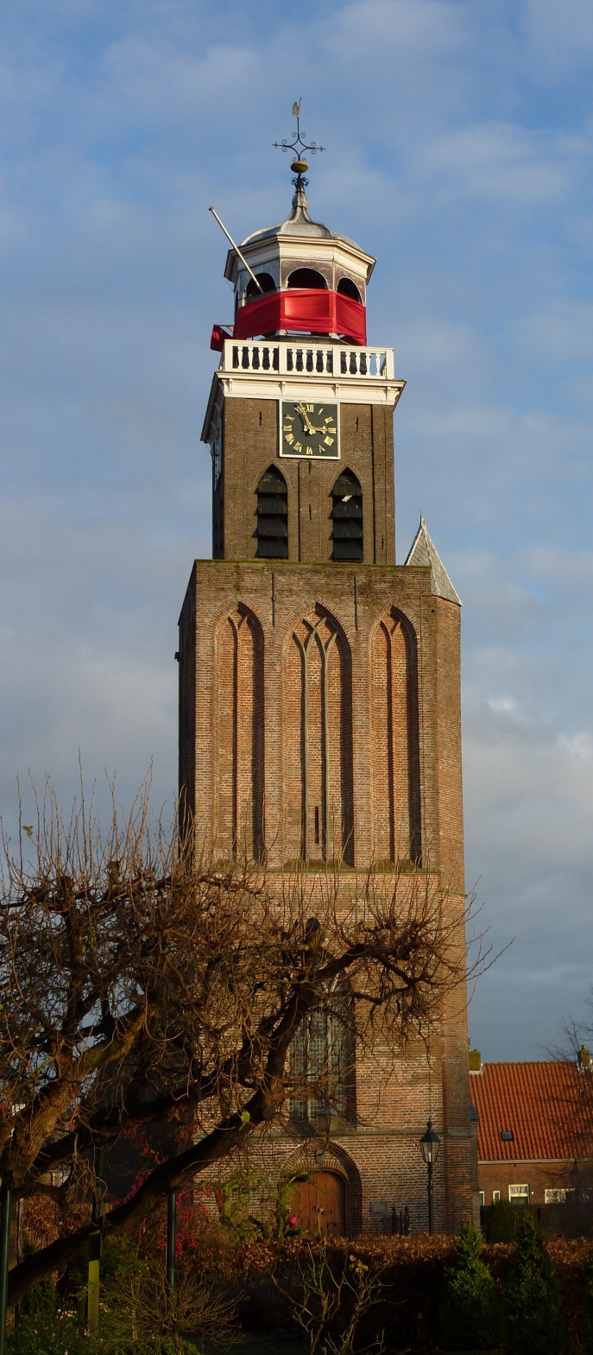
2004

Slide 31
